Slide 1
MONTAGE HYBRIDE

Slide 2
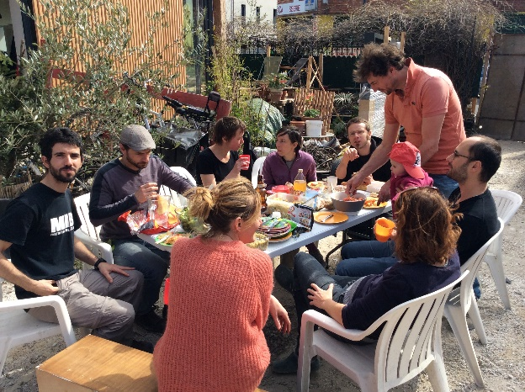
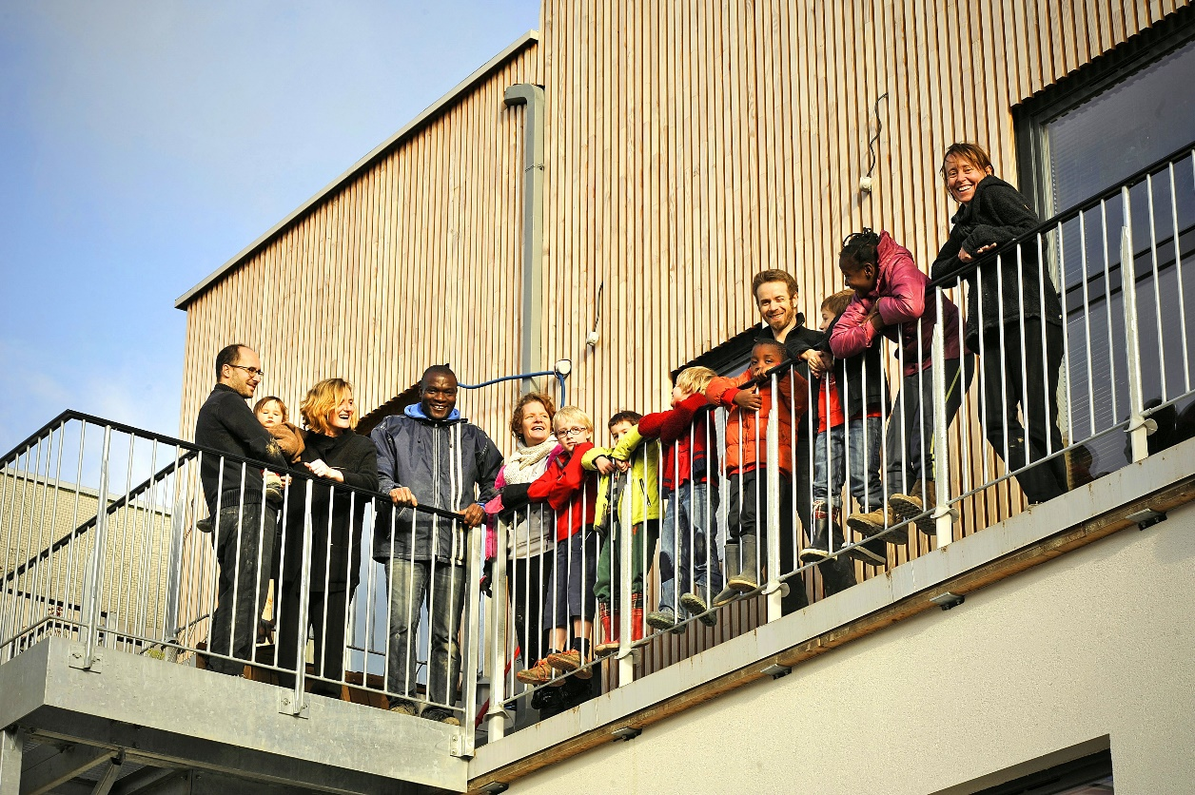
Références d’A-tipic et de FBG Architecture
Le projet Unisson à Montreuil (93) Un habitat partagé de 8 logements

Slide 3
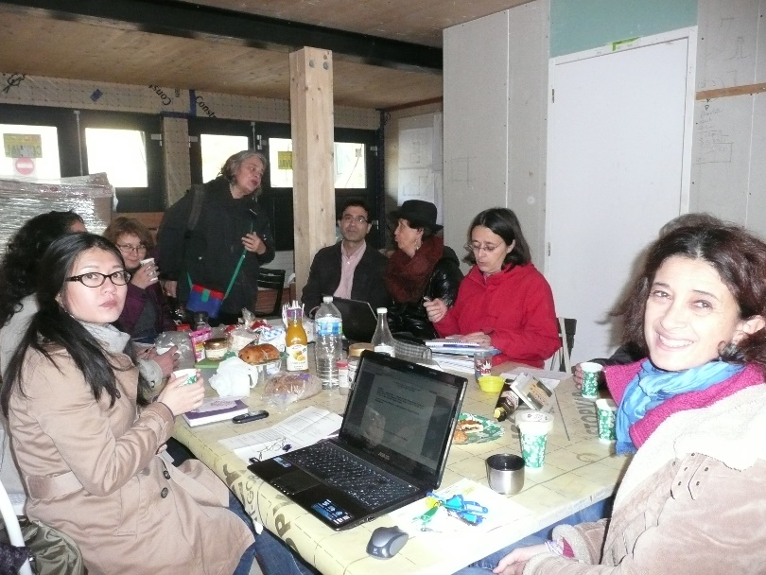
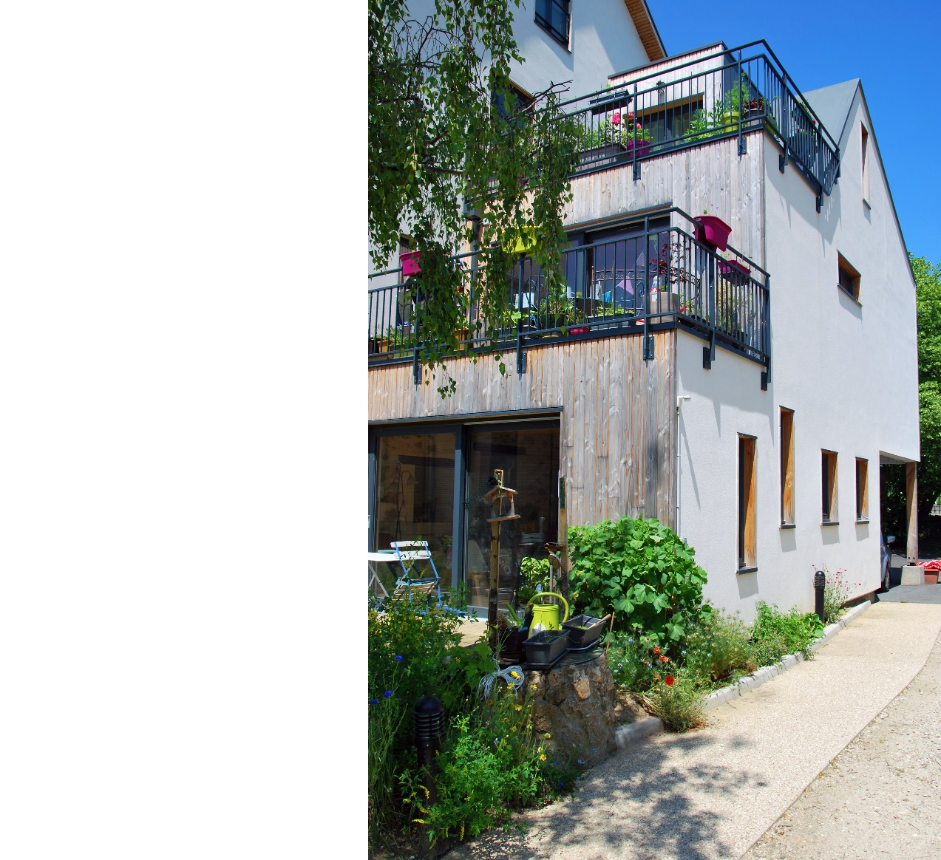
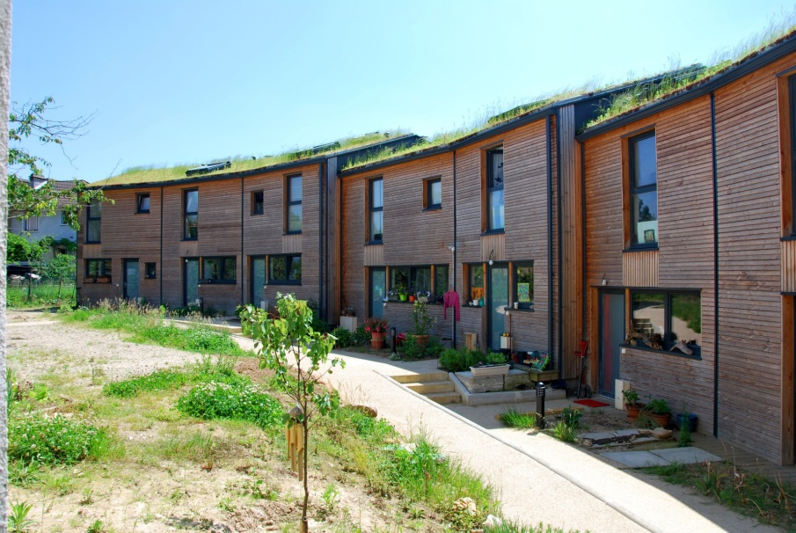
Références d’A-tipic et de FBG Architecture
Le projet Le Verger de Sylvestre à Palaiseau (91)
Un habitat partagé de 17 logements

Slide 4
Chercher le montage juridique adapté à chaque projet
famille 5
famille 1
SCIA
famille 2
famille 2
famille 2
Habitats Solidaires
Bailleur social associatif
2 familles en PSLA
1 famille locatif social
Montage juridique projet Unisson à Montreuil

Slide 5
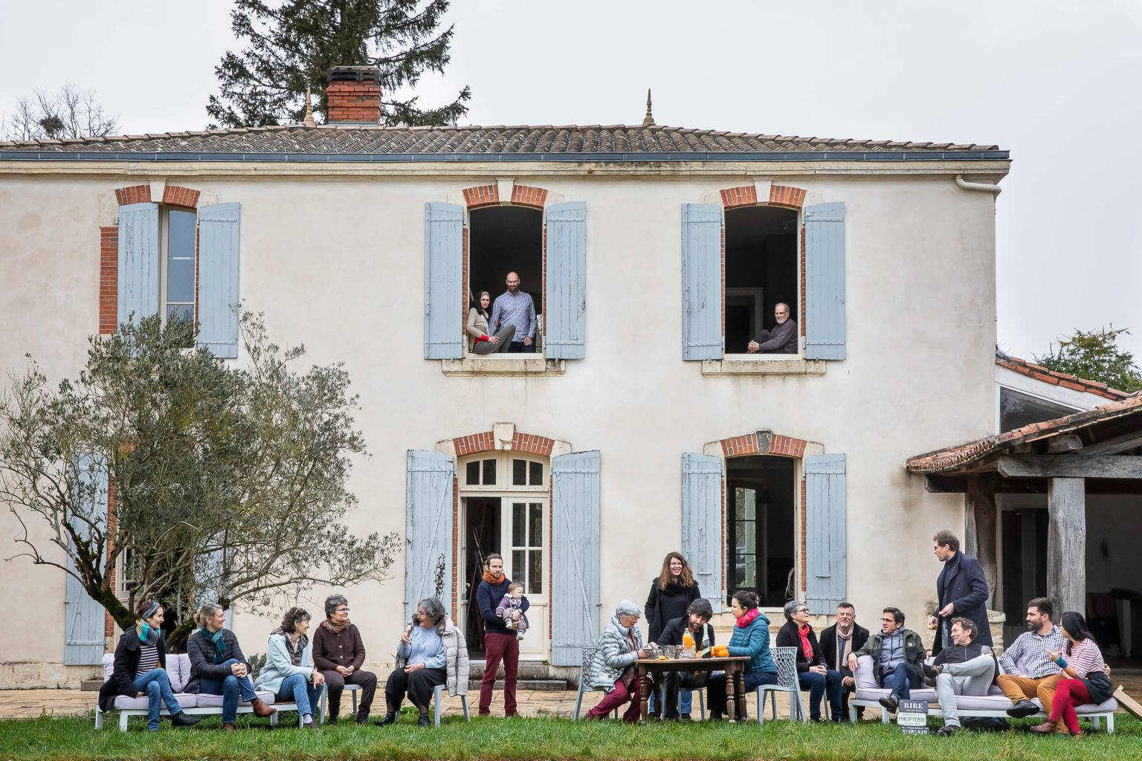
Un projet d’Oasis de vie et d’Oasis ressources qui rassemble à ce jour
14 adultes, 5 enfants et 21 coopérateurs associés qui nous soutiennent !

Slide 6
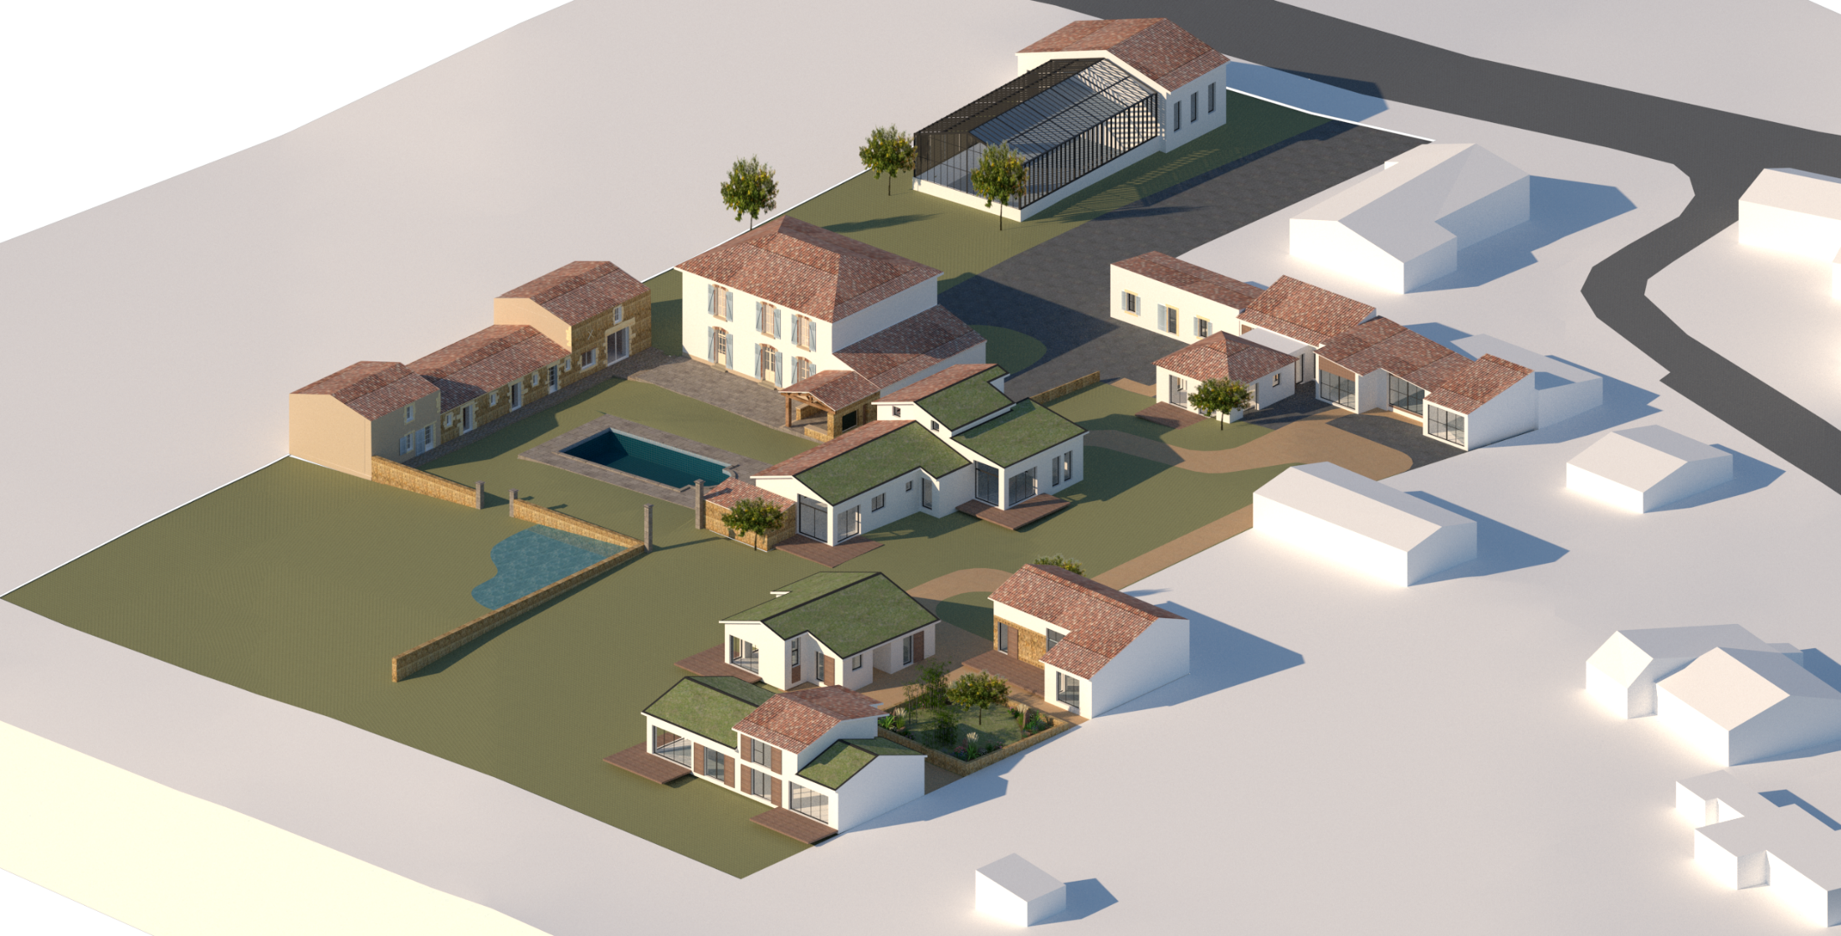
LE PROGRAMME
10 à 11 places de coworking
2 chambres à louer (5 couchages)
1 serre de 180 m² avec un local sur la rue (recherche de porteur de projet)
Une cuisine / salle à manger partagée
Un atelier de bricolage, une buanderie et un espace de stockage partagés
Salle de formation
et de conférences
Un verger / potager de 1300 m²

Slide 7
Chercher le montage juridique adapté à chaque projet
SCIC
Pour les activités
famille 1
SCIA
famille 2
famille 2
famille 2
investisseurs privés
locataires
Plafond ANAH
locataires
Plafond ANAH
Montage juridique projet Oasis des Tisserands La Rochelle

